Slide 1
REALIDAD PROBLEMÁTICA EMPRESARIAL

Slide 2
PERÚ EN EL MUNDO

Slide 3
Perú lideró la región en crecimiento e inflación en la última década
Crecimiento promedio anual del PBI
2002-2013
Inflación anual promedio*
2002-2013
Fuente: FMI. Elaboración propia.
*Fin de periodo.

Slide 4
Los tiempos han cambiado
Crecimiento PBI
2005-2014
Fuente: BCRP. Elaboración propia.

Slide 5
La productividad del país ha quedado rezagada
Productividad total factorial
1989-2011
Fuente: BID. Elaboración propia.
*Promedio simple de Argentina, Bolivia, Brasil, Chile, Colombia, Costa Rica, Ecuador, Guatemala, Honduras,
México, Panamá, Perú, Paraguay, República Dominicana y Uruguay.
Notes:
Ya está con la data del BID.

Slide 6
Exportaciones
Exportaciones tradicionales
2005-2014
Exportaciones no tradicionales
2005-2014
Fuente: BCRP. Elaboración propia.
*Proyección.
Notes:
Pueden ponerle un decimal por favor? ESTO NO SE HA HECHO TODAVIA --> (K) Ya está

Slide 7
Casi la integridad de las exportaciones peruanas son tradicionales y con escaso valor agregado
Compuesto principalmente por los sectores maderero, pesquero y agropecuario
Compuesto en un 43% de cobre, y en menor proporción, harina de pescado, hierro y cinc, entre otros

Slide 8
EMPRESAS FORMALES EN EL PERÚ
Total de empresas: 1 521 312
Fuente: SUNAT

Slide 9
INFORMALIDAD
Porcentaje de micro y pequeñas empresas
informales, 2009-2013
Fuente: PRODUCE

Slide 10
La inversión promedio en educación del Perú se encuentra aún en niveles muy bajos
Inversión promedio por estudiante de secundaria (como % del PBI p.c.)
Inversión promedio por estudiante universitario (como % del PBI p.c.)
China → 27%
Corea del Sur → 23%
Chile → 16%
Colombia → 15%
Perú → 9%
Chile → 15%
Colombia → 23%
Perú → 8%
Y estas cifras han tendido a decrecer en los últimos años

Slide 11
“El Perú está muy rezagado en Investigación y Desarrollo”
Gasto en I+D como porcentaje del PBI y fuentes de financiamiento
2010

Slide 12
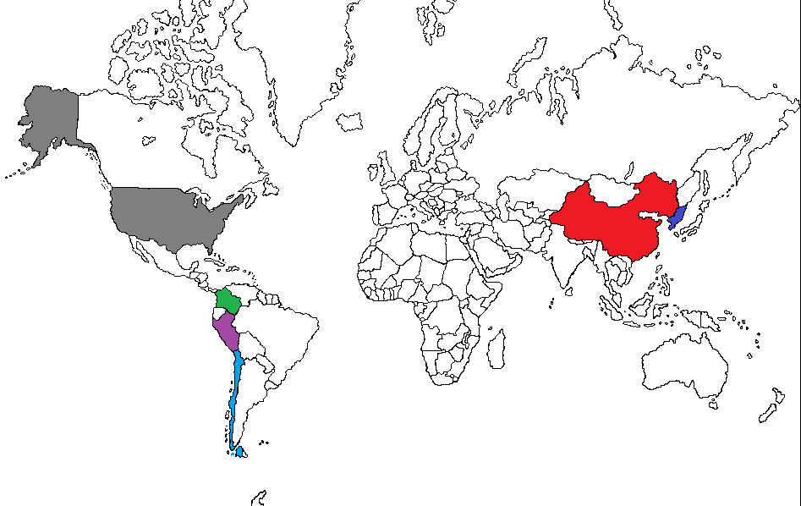
Perú aún no cuenta con inversiones significativas en Investigación y Desarrollo (I+D)
Inversión en I+D por país (% del PBI)
China
2.79%
1.6%
Corea del Sur
EE.UU.
1.5%
Colombia
(0.16%)
Perú (0.15%)
Chile y Colombia tienen una producción científica 1,300 y 500% mayor que la de Perú, respectivamente
Chile (0.42%)
Fuente: WorldBank (2011)

Slide 13
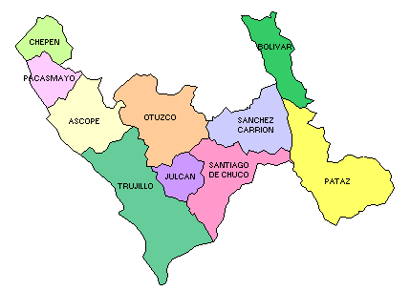
LA LIBERTAD

Slide 14
Empresas formales por estrato empresarial, en la Región La Libertad, 2013
REGIÓN | AÑO: 2013 |  |  |  | TOTAL
 | Micro | Pequeña | Mediana | Grande
LA LIBERTAD | 75846 | 3010 | 88 | 223 | 79167
Fuente: SUNAT

Slide 15
Índice de competitividad Regional, 2014
Puesto N° 8
Fuente: IPEI

Slide 16
Principales sectores económicos Región La Libertad, 2013
Fuente: SUNAT

Slide 17
Exportaciones de la Región La Libertad
TIPO | 2013
PRODUCTOS TRADICIONALES | 2207329
Pesqueros | 85539
Agrícolas | 48971
Mineros | 2072819
PRODUCTOS NO TRADICIONALES | 577814
Agropecuarios | 443778
Maderas y papeles | 14998
Metal - mecánico | 1432
Minería no metálica | 14647
Pesqueros | 1083
Químicos | 35425
Sidero- metalúrgico y joyería | 57221
Textiles | 2595
Otros | 66631
Fuente: SUNAT
Fuente: SUNAT

Slide 18
PROBLEMÁTICA EMPRESARIAL - Círculo Vicioso
DIFICULTAD DE ACCESO A FINANCIAMIENTO
DEBILES ARTICULACIONES EMPRESARIALES
LIMITADAS CAPACIDADES GERENCIALES
BAJA
COMPETITIVIDAD
BAJA
PRODUCTIVIDAD
POCA
RENTABILIDAD
ESCASAS CAPACIDADES OPERATIVAS
LIMITADO ACCESO A INFORMACIÓN
INFORMALIDAD
USO INADECUADO DE TECNOLOGIAS
POCA RESPONSABILIDAD SOCIAL EMPRESARIAL
POCA INSERCIÓN EN EL MERCADO

Slide 19
¿Qué es lo que el Estado viene haciendo?

Slide 20
LEY DEL IMPULSO AL DESARROLLO PRODUCTIVO Y AL CRECIMIENTO EMPRESARIAL
LEY N° 30056

Slide 21
PLAN NACIONAL DE DIVERSIFICACIÓN PRODUCTIVA

Slide 22
Los 3 Ejes del Plan Nacional de Diversificación Productiva
Ampliar la canasta exportadora a través de la corrección de fallas de mercado y de Estado en sectores con potencialidad.
Mejorar el clima de inversiones a través de regulaciones optimizadas y trámites más eficientes con las entidades del Estado.
Eje 1
Facilitación de la diversificación productiva
Eje 2
Adecuación de regulaciones y simplificación administrativa
Eje 3
Expansión de la productividad
Incrementar la productividad y reducir la heterogeneidad productiva entre empresas y regiones.

Slide 23
“Si buscas resultados distintos, no hagas siempre lo mismo”.
Albert Einstein

Slide 24
GRACIAS
Mg. Eco. Jury Calua Arroyo
jcalua@produce.gob.pe
RPC: 975368493
Oficina: 600084
Facebook: Dirección Mi Empresa – La Libertad
https://www.facebook.com/dmiempresalalibertad

